Slide 1
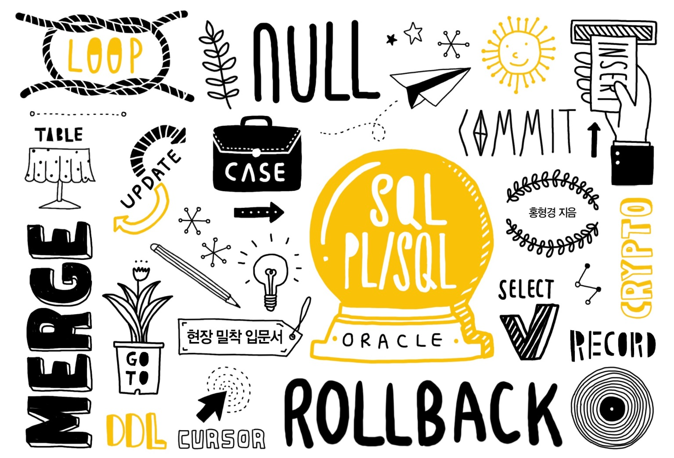

The Technique of Java Programming

Slide 2
오라클 잡과 스케줄러
15장
셋째 마당. 업무 효율을 높이는 실전 PL/SQL 프로그래밍

Slide 3

오라클 잡과 스케줄러
01
DBMS_JOB
DBMS_SCHEDULER
DBMS_SCHEDULER를 이용한 스케줄링 처리
02
03

Slide 4
01
DBMS_JOB
DBMS_JOB
● 잡을 등록하고 관리할 수 있는 시스템 패키지
● 프로그램 준비 → 스케줄 설정 → 잡 생성
● 잡 생성 전 주기적으로 실행될 프로그램(프로시저)를 미리 준비해 놔야 함
● 내장된 함수와 프로시저를 통해 잡 생성
● 세부적인 스케줄 조정 기능이 미흡
● USER_JOBS 시스템 뷰를 참조해 등록된 잡 확인

Slide 5
01
DBMS_JOB
DBMS_JOB.SUMMIT
● 미리 준비된 프로그램을 잡에 등록하는 프로시저
● 구문
DBMS_JOB.SUBMIT (
job OUT BINARY_INTEGER,
what IN VARCHAR2,
next_date IN DATE DEFAULT SYSDATE,
interval IN VARCHAR2 DEFAULT 'NULL',
no_parse IN BOOLEAN DEFAULT FALSE,
instance IN BINARY_INTEGER DEFAULT ANY_INSTANCE,
force IN BOOLEAN DEFAULT FALSE);
ㆍjob : 잡 번호, 출력변수로 자동으로 채번된다.
ㆍwhat : 실행될 프로그램, 문자열 형태로 SQL이나 PL/SQL이 온다.
ㆍnext_date : 잡이 실행될 다음 날짜(시간), 디폴트 값은 SYSDATE.
ㆍinterval : 잡의 실행 주기로, 문자열 형태의 값.

Slide 6
01
DBMS_JOB
DBMS_JOB.SUMMIT
● interval 설정 예
ㆍ 일주일에 1번 : SYSDATE + 7
ㆍ 하루에 1번 : SYSDATE + 1
ㆍ 1시간에 1번 : SYSDATE + 1/24
ㆍ 1분에 1회 : SYSDATE + 1/60/24
ㆍ 10초에 1회 : SYSDATE + 10 / 60 / 60 / 24
● 사용 예 ( 실행 후 반드시 COMMIT)
-- 현재 시간 기준 1분에 1번씩 ch15_job_test_proc 프로시저를 실행하는 잡 등록
DBMS_JOB.SUBMIT ( job => v_job_no,
what => 'ch15_job_test_proc;',
next_date => SYSDATE,
interval => 'SYSDATE + 1/60/24' ); -- 현재 시간 기준 1분에 1번

Slide 7
01
DBMS_JOB
DBMS_JOB.BROKEN
● 등록된 잡을 일시 중지하거나 다시 실행하는 프로시저
● 구문
DBMS_JOB.BROKEN (
Job IN BINARY_INTEGER,
broken IN BOOLEAN,
next_date IN DATE DEFAULT SYSDATE);
ㆍjob : 잡 번호
ㆍbroken : 잡을 중지할 때는 TRUE, 다시 실행할 때는 FALSE
ㆍnext_date : 잡이 중지되거나 재실행될 날짜(시간), 생략가능하며 디폴트 값은 SYSDATE.
● 실행 후 반드시 COMMIT

Slide 8
01
DBMS_JOB
DBMS_JOB.BROKEN
● 사용 예
BEGIN
-- 잡 중지
DBMS_JOB.BROKEN (30, TRUE);
COMMIT;
END;

Slide 9
01
DBMS_JOB
DBMS_JOB.CHANGE
● 등록된 잡의 속성을 변경하는 프로시저
● 구문
DBMS_JOB.CHANGE (
job IN BINARY_INTEGER,
what IN VARCHAR2,
next_date IN DATE,
interval IN VARCHAR2,
instance IN BINARY_INTEGER DEFAULT NULL,
force IN BOOLEAN DEFAULT FALSE);
ㆍjob : 잡 번호
ㆍwhat : 실행될 잡, 문자열 형태의 SQL이나 PL/SQL.
ㆍnext_date : 잡이 실행될 다음 날짜(시간).
ㆍinterval : 잡의 실행 주기.

Slide 10
01
DBMS_JOB
DBMS_JOB.RUN
● 주기에 상관없이 잡을 실행하는 프로시저
● 구문
DBMS_JOB.RUN (
job IN BINARY_INTEGER,
force IN BOOLEAN DEFAULT FALSE);

Slide 11
01
DBMS_JOB
DBMS_JOB.REMOVE
● 등록된 잡을 삭제하는 프로시저
● 구문
DBMS_JOB.REMOVE (
job IN BINARY_INTEGER );

Slide 12
01
DBMS_JOB
DBMS_JOB의 단점과 한계
● 세밀한 실행 주기 설정의 어려움
● SQL과 PL/SQL 형태의 프로그램만 잡에서 실행 가능
● 작업실행 시간이 실행 주기를 넘어설 경우의 문제

Slide 13
02
DBMS_SCHEDULER
DBMS_SCHEDULER
● DBMS_JOB의 단점 보완. 오라클 10g 버전부터 지원 ➔ 오라클 스케줄러
● 오라클 스케줄러를 구현한 패키지가 DBMS_SCHEDULER
● 오라클 스케줄러는 프로그램 객체, 스케줄 객체, 잡 객체로 이루어짐
● 프로그램, 스케줄, 잡 등 각각 독립적인 요소를 만들어 처리
● 정교하고 세밀한 시간 설정
● SQL, 익명 블록, 프로시저뿐만 아니라 외부 프로그램(OS상의 실행 파일)도 잡에 연결해 처리
● 여러 개의 잡을 연결해 조건에 따라 순서대로 처리
● 이벤트 기반의 스케줄링이 가능

Slide 14
02
DBMS_SCHEDULER
프로그램 객체
● 스케줄에 따라 실제 수행될 프로그램
● 익명블록, 프로시저 뿐만 아니라 OS상의 외부파일도 사용 가능
● 액션, 타입, 매개변수 3 가지 속성
● 액션 : 익명 블록 본문이나 프로시저명, 실행 프로그램명
● 타입 : PLSQL_BLOCK(익명 블록),
STORED_PROCEDURE(프로시저),
EXTERNAL(외부 실행 프로그램)
● 매개변수 : 프로시저나 외부 실행 파일에 넘겨줄 매개변수

Slide 15
02
DBMS_SCHEDULER
스케줄 객체
● 언제 그리고 얼마나 자주 잡이 실행될 것인지를 정의한 객체
● DBMS_JOB 패키지의 next_date와 interval 매개변수에 해당
● 시간 기반 스케줄과 이벤트 기반 스케줄
● 시간 기반 스케줄 : 일정 시간을 주기로 실행
● 이벤트 기반 스케줄 : 특정 이벤트가 발생했을 때 실행

Slide 16
02
DBMS_SCHEDULER
잡(Job) 객체
● 실행될 프로그램과 스케줄을 정의한 객체
● 이미 만들어 놓은 프로그램 객체와 스케줄 객체를 가져다 사용
● 혹은 단독으로 잡 객체만 사용해서도 스케줄링 가능
● 여러 개의 프로그램을 연결해 잡 구성도 가능 ➔ 체인

Slide 17
02
DBMS_SCHEDULER
프로그램 객체 생성 ➔ DBMS_SCHEDULER.CREATE_PROGRAM
● 프로그램 객체를 생성하는 프로시저
● 구문
DBMS_SCHEDULER.CREATE_PROGRAM (
program_name IN VARCHAR2,
program_type IN VARCHAR2,
program_action IN VARCHAR2,
number_of_arguments IN PLS_INTEGER DEFAULT 0,
enabled IN BOOLEAN DEFAULT FALSE,
comments IN VARCHAR2 DEFAULT NULL);

Slide 18
02
DBMS_SCHEDULER
프로그램 객체 생성 ➔ DBMS_SCHEDULER.CREATE_PROGRAM
● 구문
ㆍ program_name : 프로그램 객체의 고유 이름, 원하는 명칭을 입력.
ㆍ program_type : 'PLSQL_BLOCK' → 익명 블록
'PROCEDURE' → 프로시저
'EXECUTABLE' → 외부 실행 프로그램
ㆍ program_action : 실제 수행될 익명 블록, 프로시저명, 외부 실행 프로그램
ㆍ number_of_arguments : program_type이 'PROCEDURE'나 'EXECUTABLE'일 경우,
해당 프로시저나 실행 파일에 들어갈 매개변수의 개수 명시
디폴트 값은 0.
ㆍ enabled : 생성할 프로그램 객체의 활성화 여부. 디폴트 값은 FALSE
ㆍ comments : 프로그램 객체에 대한 주석

Slide 19
02
DBMS_SCHEDULER
프로그램 객체 생성 ➔ DBMS_SCHEDULER.CREATE_PROGRAM
● 사용 예
BEGIN
DBMS_SCHEDULER.CREATE_PROGRAM (
program_name => 'my_program1',
program_type => 'STORED_PROCEDURE',
program_action => 'ch15_job_test_proc ',
comments => '첫번째 프로그램');
END;

Slide 20
02
DBMS_SCHEDULER
스케줄 객체 생성 ➔ DBMS_SCHEDULER.CREATE_SCHEDULE
● 스케줄 객체를 생성하는 프로시저
● 구문
DBMS_SCHEDULER.CREATE_SCHEDULE (
schedule_name IN VARCHAR2,
start_date IN TIMESTAMP WITH TIMEZONE DEFAULT NULL,
repeat_interval IN VARCHAR2,
end_date IN TIMESTAMP WITH TIMEZONE DEFAULT NULL,
comments IN VARCHAR2 DEFAULT NULL);

Slide 21
02
DBMS_SCHEDULER
스케줄 객체 생성 ➔ DBMS_SCHEDULER.CREATE_SCHEDULE
● 구문
ㆍ schedule_name : 스케줄 객체의 고유 이름, 원하는 명칭을 입력
ㆍ start_date : 스케줄 시작 일자와 시간
ㆍ repeat_interval : 스케줄 수행 주기. 좀더 정교한 주기 설정이 가능
( FREQ, INTERVAL, BYMONTH, BYDAY, …)
ㆍ end_date : 스케줄 종료일자와 시간
ㆍ comments : 스케줄 객체에 대한 주석

Slide 22
02
DBMS_SCHEDULER
스케줄 객체 생성 ➔ DBMS_SCHEDULER.CREATE_SCHEDULE
● repeat_interval 설정 예
ㆍ 월요일 수행 → FREQ=DAILY; BYDAY=MON; (일별 주기, 월요일에 수행) 혹은
FREQ=WEEKLY; BYDAY=MON; (주별 주기, 월요일에 수행) 혹은
FREQ=YEARLY; BYDAY=MON; (년도별 주기, 월요일에 수행)
ㆍ격주차로 월요일 수행 → FREQ=WEEKLY; INTERVAL=2; BYDAY=MON;
ㆍ매월 마지막날 수행 → FREQ=MONTHLY; BYMONTHDAY= -1;
ㆍ매년 5월 10일 수행 → FREQ=YEARLY; BYMONTH=MAY; BYMONTHDAY=10; 혹은
FREQ=YEARLY; BYDATE=0510;
ㆍ매월 25일 수행 → FREQ=MONTHLY; BYMONTHDAY=25;
ㆍ매월 두 번째 수요일 수행 → FREQ=MONTHLY; BYDAY=2WED;
ㆍ매일 오전 6시, 오후 6시에 수행 → FREQ=DAILY; BYHOUR=06,18;
ㆍ1시간 마다 수행 → FREQ=HOURLY; INTERVAL=1;
(이 경우 시작시간 기준으로 1시간마다 1번씩 수행됨)
ㆍ매 시간 10분에 1번씩 수행 → FREQ=HOURLY; INTERVAL=1; BYMINUTE=10;
ㆍ1분 마다 수행 → FREQ=MINUTELY; INTERVAL=1;

Slide 23
02
DBMS_SCHEDULER
스케줄 객체 생성 ➔ DBMS_SCHEDULER.CREATE_SCHEDULE
● 사용 예
BEGIN
DBMS_SCHEDULER.CREATE_SCHEDULE (
schedule_name => 'my_schedule1',
start_date => NULL,
repeat_interval => 'FREQ=MINUTELY; INTERVAL=1', -- 1분에 1번
end_date => NULL,
comments => '1분마다 수행');
END;

Slide 24
02
DBMS_SCHEDULER
잡 객체 생성 ➔ DBMS_SCHEDULER.CREATE_JOB
● 잡 객체를 생성하는 프로시저, 4가지 버전이 있음 (오버로딩)
● 잡 객체 단독으로 사용하는 경우
● 프로그램, 스케줄 객체 모두를 사용하는 경우
● 프로그램 객체만 사용하는 경우
● 스케줄 객체만 사용하는 경우

Slide 25
02
DBMS_SCHEDULER
잡 객체 생성 ➔ DBMS_SCHEDULER.CREATE_JOB
● 잡 객체 단독으로 사용하는 경우
DBMS_SCHEDULER.CREATE_JOB (
job_name IN VARCHAR2,
job_type IN VARCHAR2,
job_action IN VARCHAR2,
number_of_arguments IN PLS_INTEGER DEFAULT 0,
start_date IN TIMESTAMP WITH TIME ZONE DEFAULT NULL,
repeat_interval IN VARCHAR2 DEFAULT NULL,
end_date IN TIMESTAMP WITH TIME ZONE DEFAULT NULL,
job_class IN VARCHAR2 DEFAULT 'DEFAULT_JOB_CLASS',
enabled IN BOOLEAN DEFAULT FALSE,
auto_drop IN BOOLEAN DEFAULT TRUE,
comments IN VARCHAR2 DEFAULT NULL,
);

Slide 26
02
DBMS_SCHEDULER
객체 활성화와 비활성화
● 활성화
DBMS_SCHEDULER.ENABLE (
name IN VARCHAR2,
commit_semantics IN VARCHAR2 DEFAULT 'STOP_ON_FIRST_ERROR');
● 비활성화
DBMS_SCHEDULER.DISABLE (
name IN VARCHAR2,
force IN BOOLEAN DEFAULT FALSE,
commit_semantics IN VARCHAR2 DEFAULT 'STOP_ON_FIRST_ERROR');

Slide 27
02
DBMS_SCHEDULER
기타 서브프로그램
● 객체 속성변경
ㆍDBMS_SCHEDULER.SET_ATTRIBUTE
ㆍ DBMS_SCHEDULER.SET_ATTRIBUTE_NULL
● 객체 삭제
ㆍ프로그램 객체 삭제 ➔ DBMS_SCHEDULER.DROP_PROGRAM
ㆍ스케줄 객체 삭제 ➔ DBMS_SCHEDULER.DROP_SCHEDULE
ㆍ잡 객체 삭제 ➔ DBMS_SCHEDULER.DROP_JOB

Slide 28
03
DBMS_SCHEDULER를 이용한 스케줄링 처리
잡 객체만을 이용한 스케줄링
● 잡 객체만 사용하므로 CREATE_JOB 프로시저 호출
BEGIN
DBMS_SCHEDULER.CREATE_JOB (
job_name => 'my_job1',
job_type => 'STORED_PROCEDURE',
job_action => 'ch15_job_test_proc ',
repeat_interval => 'FREQ=MINUTELY; INTERVAL=1', -- 1분에 1번
comments => '버전1 잡객체' );
DBMS_SCHEDULER.ENABLE ('my_job1'); --활성화
END;

Slide 29
03
DBMS_SCHEDULER를 이용한 스케줄링 처리
프로그램, 스케줄 객체를 이용한 스케줄링
● 프로그램과 스케줄 객체가 이미 만들어져 있어야 함
● 사용 예
BEGIN
DBMS_SCHEDULER.CREATE_JOB (
job_name => 'my_job2',
program_name => 'MY_PROGRAM1',
schedule_name => 'MY_SCHEDULE1',
comments => '버전2 잡 객체' );
DBMS_SCHEDULER.ENABLE ('my_job2'); --활성화
END;

Slide 30
03
DBMS_SCHEDULER를 이용한 스케줄링 처리
외부 프로그램을 수행하는 스케줄링
● DB 객체가 아닌 외부 프로그램, 즉 OS 상의 실행파일을 주기적으로 수행되도록 스케줄링
● 오라클 잡 스케줄러 서비스를 활성화 시켜야 함
➔ ‘OracleJobScheduler서비스명’ 인 서비스 시작

Slide 31
03
DBMS_SCHEDULER를 이용한 스케줄링 처리
외부 프로그램을 수행하는 스케줄링
● 사용 예
BEGIN
DBMS_SCHEDULER.CREATE_JOB (
job_name => 'MY_EX_JOB1', -- 잡 명
job_type => 'EXECUTABLE', -- 외부 실행 파일
job_action => 'c:\windows\system32\cmd.exe', -- 윈도우의 CMD.EXE를 실행
number_of_arguments => 2, -- 매개변수가 2개라는 의미
repeat_interval => 'FREQ=MINUTELY; INTERVAL=1', -- 1분에 1회씩 수행
comments => '외부파일 실행 잡 객체' ); -- 잡 설명
DBMS_SCHEDULER.SET_JOB_ARGUMENT_VALUE('MY_EX_JOB1',1,'/c'); -- 매개변수1
-- 매개변수2 (실제 배치파일)
DBMS_SCHEDULER.SET_JOB_ARGUMENT_VALUE('MY_EX_JOB1',2,'c:\scheduler_test.bat');
DBMS_SCHEDULER.ENABLE ('MY_EX_JOB1'); -- 잡 활성화
END;

Slide 32
03
DBMS_SCHEDULER를 이용한 스케줄링 처리
체인
● 여러 단계를 두고 각 단계별로 프로그램을 실행
● 각 단계를 스텝이라 하고 규칙(룰)에 따라 스텝 순서를 제어
● 체인 생성 ➔ DBMS_SCHEDULER.CREATE_CHAIN
● 스텝 정의 ➔ DBMS_SCHEDULER.DEFINE_CHAIN_STEP
● 룰 정의 ➔ DBMS_SCHEDULER.DEFINE_CHAIN_RULE

